Slide 1
Малоизвестные страницы о выпускниках школы - участниках Великой Отечественной войны.
Цели работы:
1.Способствовать формированию и сохранению коллективной памяти народа о Великой Отечественной войне как героической страницы истории Родины: средствами собранного краеведческого материала подтвердить значимость подвига советских воинов и незыблемость мысли об освободительной миссии Красной Армии в годы Великой Отечественной войны.
2.Воспитывать у подрастающего поколения чувства патриотизма, гражданственности, гордости за свою страну и ее Вооруженные Силы, готовность к защите Отечества.
Задачи работы:
1.Собрать и изучить материалы школьного музея о выпускниках школы №6, воспоминания родственников выпускника - участника Великой Отечественной войны.
2.Систематизировать и обобщить найденный краеведческий и документальный материал, проследить фронтовой путь офицера Красной Армии, выпускника школы.
3. Показать на примере военной биографии мужество наших земляков-защитников Отечества, освободителей Европы от фащистских оккупантов.
4.Способствовать формированию в сознании сверстников представлений об офицерах Красной Армии как смелых и мужественных защитниках родной земли и патриотах своей Родины.

Slide 2
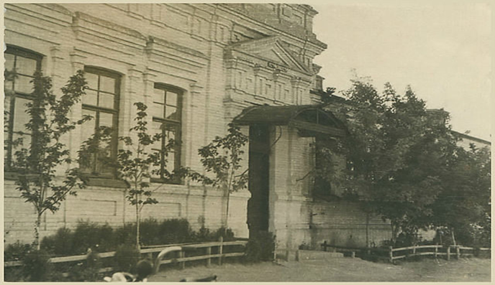
Краснозагоренская средняя школа №6.

Slide 3
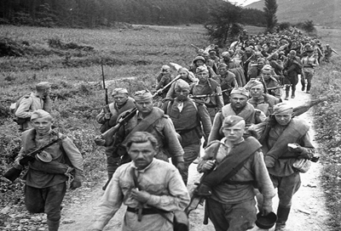
«СОРОКОВЫЕ, РОКОВЫЕ»

Slide 4
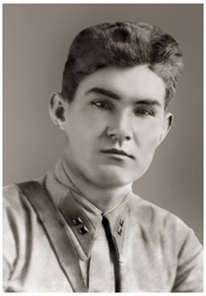
Капитан Бондарев Петр Алексеевич

Slide 5
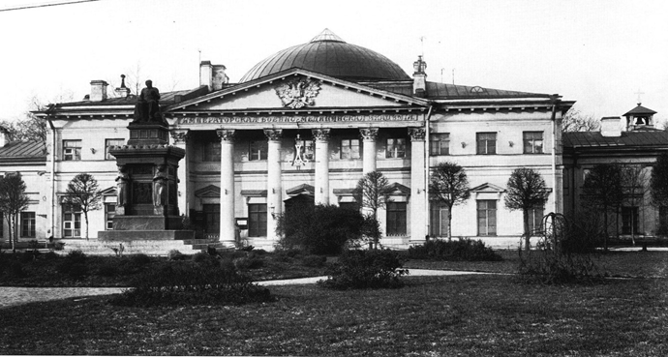
Военно-пехотное училище имени Ленина в городе Ташкенте

Slide 6
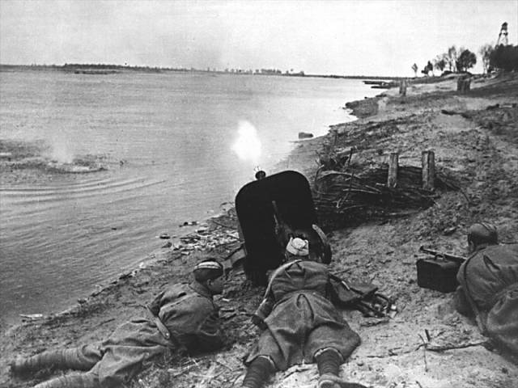
Командир пулеметной роты

Slide 7
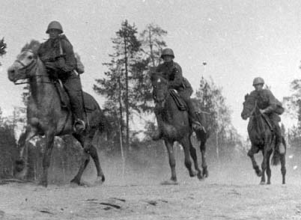
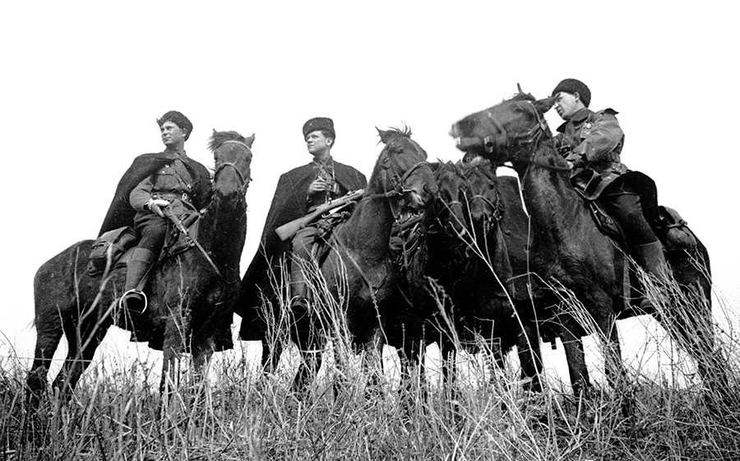
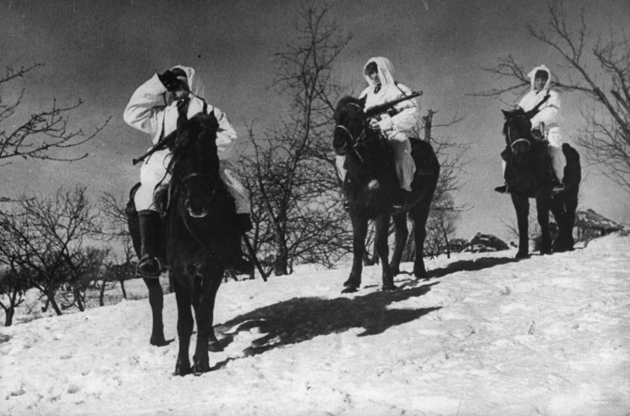
Командир отделения эскадрона конной разведки

Slide 8
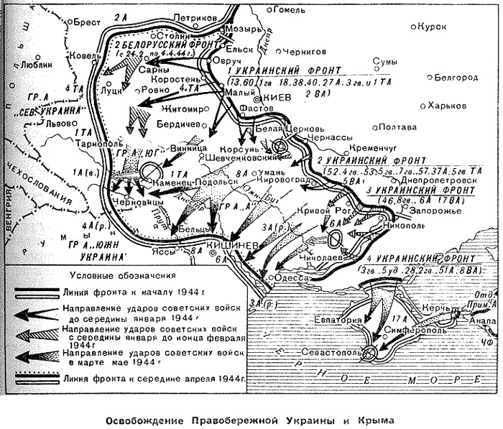

Slide 9
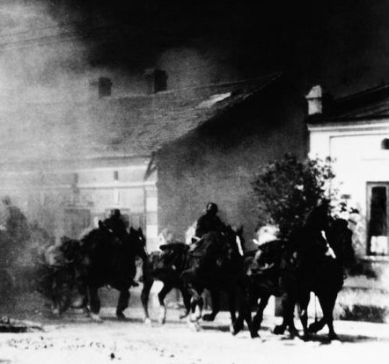
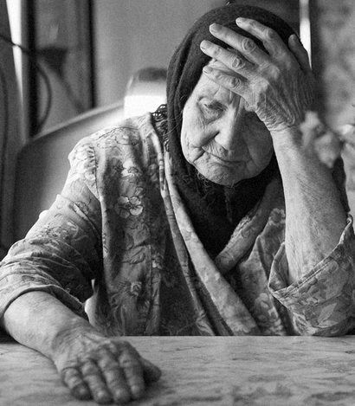
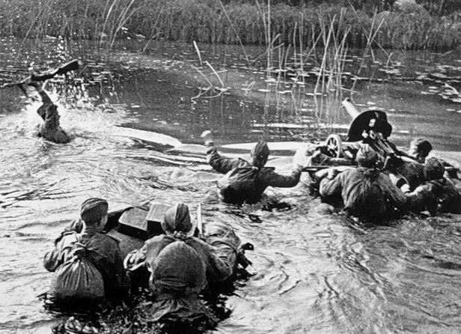
Воспоминания родных

Slide 10
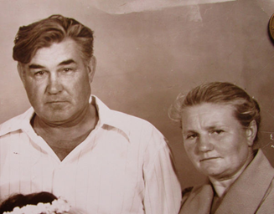
Бондарев Петр Алексеевич и его жена Бондарева Мария Александровна

Slide 11
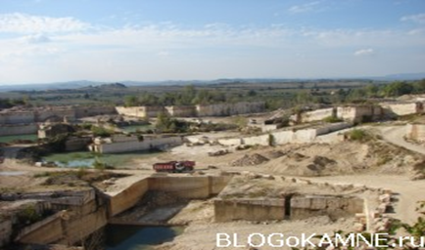
Мастер мелового Калачеевского карьера

Slide 12
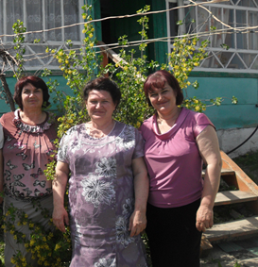
Дочери ветерана в родном доме

Slide 13
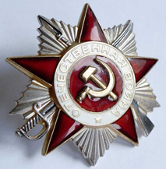
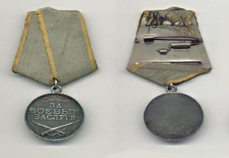
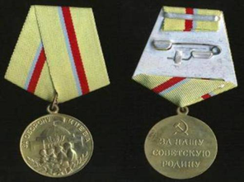
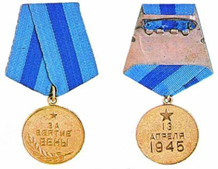
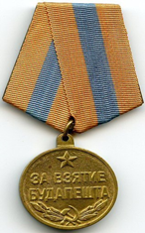

Боевые награды ветерана

Slide 14
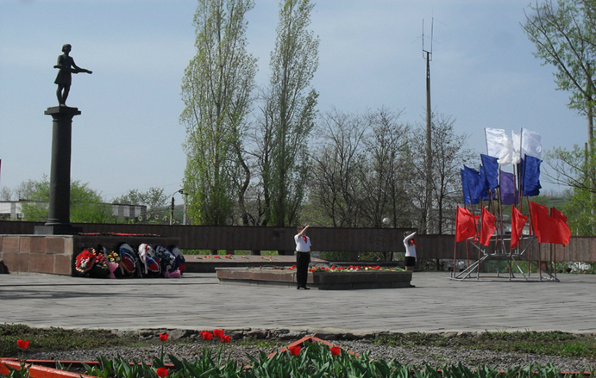
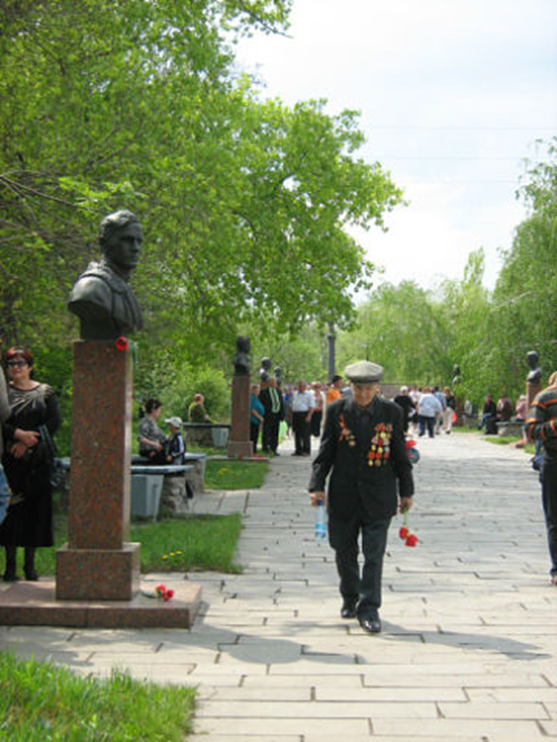
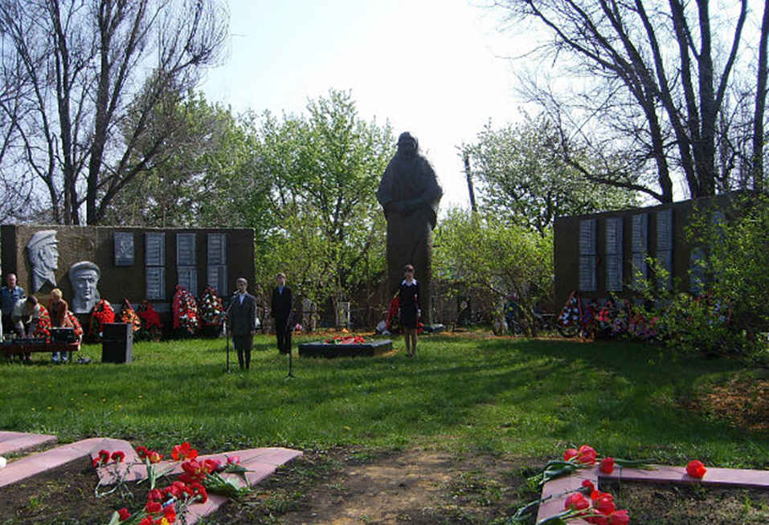
Спасибо вам от тех, кого любили,
От тех, кого жалели и спасли!

